Slide 1
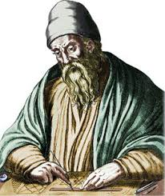
UNIVERSITÉ DE YAOUNDÉ I THE UNIVERSITY OF YAOUNDE I
ÉCOLE NATIONALE SUPÉRIEURE NATIONAL ADVANCED SCHOOL POLYTECHNIQUE DE YAOUNDE OF ENGINEERING YAOUNDE
DEPARTEMENT DE MATHEMATICS AND
MATHEMATIQUES ET PHYSICAL SCIENCES
SCIENCES PHYSIQUES DEPARTMENT
GEOMETRIE AFFINE & COORDONNATEURS : Pr
EUCLIDIENNE – STI1082 BOUETOU Thomas &
GROUPE B1 - MSPI - 2022 M. FOTSING Joseph
FONDEMENTS DE LA GÉOMÉTRIE : HISTORIQUES, RÔLE & UTILITÉ
« Que nul n’entre ici s’il n’est géomètre! » Platon

Slide 2
EXPOSÉ RÉALISÉ & PRÉSENTÉ PAR :
HASSANA ZOUHEIRIYYA MOHAMADOU
JEUKWA ZE ARMAND
KAMDEM POUOKAM IVANN HAROLD
KANGA MARTHE VANINA KENDRAH
KEMDJE KEMDJE SAMUEL
KENGALI FEGUE PACÔME
KOMGUEM OUANDI ISIS HELCIAS

Slide 3
SOMMAIRE
Introduction
Historique de la Géométrie
Objectifs & Rôle de la Géométrie
Utilité de la Géométrie
Curiosités Géométriques
Conclusion
1
2
3
4
5
6

Slide 4
Introduction
Etymologiquement, le terme « Géométrie » dérive du grec « gê » (terre) et « métron » (mesure) ; ce serait donc « la science de la mesure du terrain ». Originellement, c’est la branche des mathématiques étudiant les figures du plan et de l’espace. Evidemment, comme toute science, la géométrie évoluera afin de résoudre davantage de problèmes que celui de la mesure d’un terrain. C’est ainsi que depuis la fin du XVIIIe siècle, la géométrie étudie également les figures appartenant à d’autres types d’espaces (géométrie projective, géométrie non euclidienne, par exemple). Puis, depuis le début du XXe siècle, certaines méthodes d’étude de figures de ces espaces se sont transformées en branches autonomes des mathématiques notamment la topologie, la géométrie différentielle et la géométrie algébrique, par exemple. A fortiori, si l’on veut englober toutes ces acceptions, il est difficile de définir ce qu’est, aujourd’hui, la géométrie. C’est que l’unité des diverses branches de la géométrie contemporaine réside plus dans des origines historiques que dans une communauté de méthodes ou d’objets. Ainsi, nous en arrivons à nous demander d’une part quelles sont les origines historiques de la géométrie ? D’autre part, quelles sont ses objectifs et rôles, et mieux encore son utilité? La tâche qui nous incombe durant cet exposé est celle de répondre aux diverses problématiques suscitées.

Slide 5
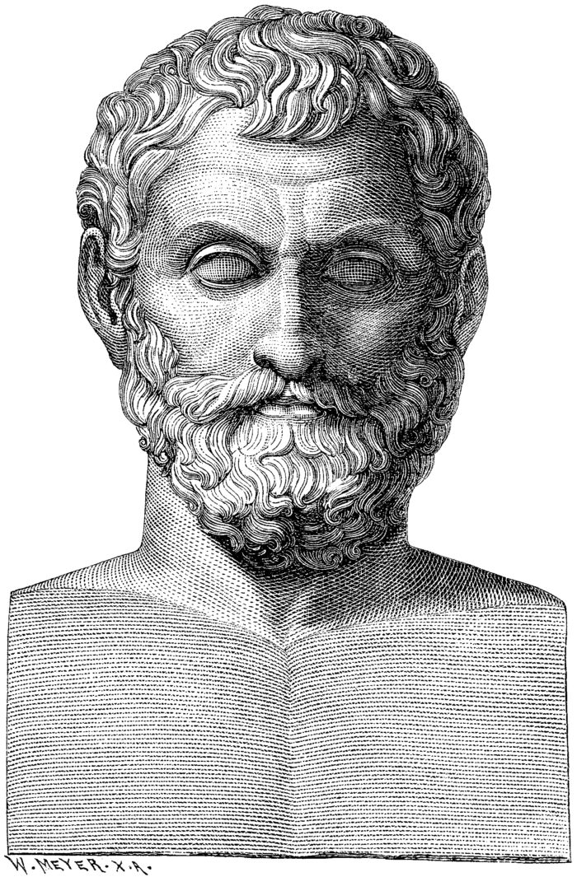
I – HISTORIQUE DE LA GEOMETRIE
Thalès de Millet
« Le point est ce dont la partie est nulle.» Euclide
Pythagore
5

Slide 6
Premières Traces (Avant Euclide)
Géométrie égyptienne
Géométrie Babylonienne
La géométrie semble être apparue chez les Égyptiens à la suite de la nécessité à laquelle ils étaient confrontés de délimiter les frontières terrestres. Elle s’est développée en agriculture, astronomie et en architecture avec l’édification des pyramides et des plans d’irrigation. Les rares documents subsistant (papyrus de Moscou, papyrus Rhind, papyrus Kahun) montrent l’utilisation de règles pratiques pour résoudre des questions spécifiques faisant intervenir les notions de longueur, d’angle, d’aire et de volume.
Quant aux Babyloniens, la tablette prébabylonienne YBC 7289 datant de -1700 ± 100 témoigne des premiers questionnements sur le calcul des longueurs et donne une bonne approximation de la longueur de la diagonale d’un carré unitaire (racine carrée de 2).
Parmi les résultats de ces sciences Antiques, on peut citer des versions du théorème de Pythagore, développées par les Égyptiens et les Babyloniens 1 500 ans avant les Pythagoriciens, une table de trigonométrie chez les Babyloniens, ou encore la formule exacte du volume d’une pyramide carrée tronquée.
La tablette
prébabylonienne YBC 7289
Papyrus Rhind écrit vers 1550 avant notre ère

Slide 7
Géométrie indienne (3000-500 av. J.-C.)
Géométrie chinoise
Les Précurseurs Grecs (600-300 av. J.-C)
Les indiens ont utilisé des résultats de géométrie aussi développés que leurs contemporains en Mésopotamie et en Égypte. La géométrie a été pratiquée en Inde depuis lors, et le mathématicien indien du VIIe siècle Brahmagupta, auquel on attribue l’invention du zéro, est aussi l’auteur d’un théorème qui porte son nom. Par ailleurs, la contribution indienne au développement de la trigonométrie est également tout à fait significative.
Les Neuf Chapitres sur l’art mathématique, textes fondamentaux des connaissances de la civilisation chinoise, offrent des calculs d’aires et de volumes, et une formulation du théorème de Pythagore appelé là le Théorème de Gougu. Ils ont été produits vers le Ier ou le IIe siècle av. J.-C.
On voit ici les scientifiques comme Platon avec son académie et son apport dans l’introduction des cinq solides platoniciens : le tétraèdre, le cube, l’octaèdre, l’icosaèdre et le dodécaèdre réguliers. Par ailleurs, Platon est crédité d’avoir introduit l’idée que toutes les figures géométriques puissent être construites à l’aide d’une règle et d’un compas. Les problèmes de la trisection de l’angle, de la duplication du cube, et de la quadrature du cercle qui résultent de cette hypothèse, ont hanté l’antiquité, les mathématiciens Arabes et modernes jusqu’au XIXe siècle. Ce dernier problème incita Ménechme à introduire les coniques. Aussi Thalès de Milet et Pythagore passent pour être parmi les premiers à avoir développé un raisonnement hypothético-déductif et à s’être interrogés sur la valeur des raisonnements. On attribue généralement à Thalès l’égalité des angles opposés, l’égalité des angles à la base d’un triangle isocèle, l’étude des angles inscrits et bien sûr le théorème de Thalès. Et On attribue aux pythagoriciens la preuve du théorème de Pythagore et la figuration des nombres entiers.
7

Slide 8
Apogée avec Euclide & Archimède
Mais le champion de toutes les catégories de la géométrie grecque est bien sûr Euclide. Ses 13 Livres sur les Éléments sont le premier ouvrage de géométrie reconnu pendant plus de 2000 ans comme vérité absolue. Euclide y expose de manière si précise et si rigoureuse les principaux travaux connus à son époque en géométrie, qu’on a pu le considérer comme l’inventeur même de la méthode axiomatique avec ses 5 axiomes fondamentaux de la géométrie, bien que le 5è n’a pas été perçu d’un bon œil par d’autres géomètres.
Il faut également signaler la contribution d’Archimède, qui donna le 1er encadrement le plus précis de Pi, évalua sans connaître l’approche différentielle l’aire du cercle, de la sphère et les volumes des pyramides, cônes et boules.
On mentionnera aussi Apollonius, qui publia au tournant du IIe siècle av. J.-C, un traité sur les coniques qui fit autorité jusqu’aux temps modernes.
Les Eléments d’Euclide
8

Slide 9
D’Euclide à la forme actuelle de la Géométrie
Apport des Arabes & des Persans
Moyen-Age et Renaissance
La contribution des civilisations Arabe et Perse du Moyen-Age au développement de la géométrie a été tout à fait significative. Outre la traduction des textes antiques, Ceux-ci ont développé la trigonométrie. On doit l'introduction des fonctions trigonométriques à Nasir ad-Dîn at-Tusi, mathématicien perse du Khorassan. Al-Kashi, autre mathématicien perse, généralise le théorème de Pythagore et donne une meilleure approximation de Pi. La démonstration du 5e axiome et les problèmes de duplication du cube, trisection des angles et quadrature du cercle vont fasciner les savants perses et arabes comme ils l'avaient fait des Anciens.
D'une manière générale, le Moyen-Âge constitue, en Europe occidentale, pour la géométrie comme pour bien d'autres sciences, une période de recul. Dans la longue période qui s'étend en gros du Ve siècle au XVe siècle, les savants géomètres sont rares en Occident.
La Renaissance aux XVe siècle et XVIe siècle voit un premier frémissement de nouveautés géométriques avec l'apparition de la perspective conique dont la théorie est attaquée par toute une série de savants, Italiens en majorité, et dont le plus connu est probablement Léonard de Vinci, devant sa gloire sérieusement plus à son génie artistique que mathématique.
9

Slide 10
Naissance Géométrie Analytique au XVIIe siècle
Naissance Géométrie Différentielle
Géométrie au XVIIIe siècle
La création de la géométrie analytique est l'œuvre de Descartes, et à un titre moindre de Fermat. Les idées de Descartes sont celles de repère et de projection orthogonale. Cette théorie permet de concevoir l'espace géométrique comme une collection de points représentés chacun par trois nombres.
L'invention cartésienne (1637) constitue une véritable révolution dans le petit monde de la géométrie, puisque par le moyen de l'utilisation de ces repères, cette science se trouve en quelque sorte ramenée à des calculs sur des ensembles de deux ou trois nombres.
Certaines méthodes de calcul d'Archimède recouraient à la division d'éléments en d'autres de plus en plus petits. Par exemple, pour approcher pi, Archimède calculait le périmètre du polygone circonscrit au cercle et celui du polygone inscrit. Il obtenait ainsi un encadrement de pi, et avait par cette méthode trouvé l'approximation de 22/7.
Vers les années 1670, les illustres savants anglais et allemand que sont Newton et Leibniz explicitent enfin les méthodes de calcul permettant l'utilisation de l’ infiniment petit. Cette découverte est l'une des plus importantes jamais faites en mathématiques si bien qu’elle créa un conflit de paternité entre les 2 scientifiques. Ces méthodes permettent de ramener le calcul de certaines caractéristiques géométriques des figures et courbes telles que les angles entre les tangentes, surfaces, et volumes, à des calculs sur ce qu'on appelle les dérivées et intégrales.
Le XVIIIe siècle est une période de transition et d'approfondissement. Les deux plus grands mathématiciens du siècle, Euler et Lagrange sont de remarquables géomètres, et contribuent également au développement de la géométrie d'Euclide . Les notions importantes de longueur d'un arc d'une courbe, de cercle osculateur sont découvertes. Les expressions différentielles de la courbure et de la torsion d'une courbe seront données par Cauchy au début du XIXe siècle. Vers la fin du siècle, Monge crée une branche spécifique de la géométrie appelée géométrie descriptive, qui vise à assister l'ingénieur dans les représentations des machines. À l'issue des travaux des XVIIe et XVIIIe siècles, on distingue de façon majeure la géométrie euclidienne et celle analytique.
10

Slide 11
La Géométrie au XIXe siècle
Géométrie Projective
Géométrie non-euclidienne
Géométrie Analytique & Différentielle
On a pu qualifier le XIXe siècle de « siècle d'or de la géométrie », car c’est au cours de ce siècle que les grands problèmes antiques du 5e axiome d'Euclide, de la duplication du cube, trisection de l'angle et quadrature du cercle sont enfin éclaircis. On note l'invention de la géométrie projective par Jean-Victor Poncelet qui met la géométrie euclidienne à jour avec le développement des points à l’infini et imaginaires. Les méthodes de la géométrie projective font d'abord l'objet d'une certaine méfiance de la part des mathématiciens plus algébristes comme Cauchy, mais au fil des années, elles vont s'imposer comme « l'une des manières de pratiquer la géométrie ». Dans la seconde moitié du siècle, le français Laguerre, et surtout l’anglais Cayley généralisent la géométrie euclidienne à la géométrie projective qui inclue en plus les géométries elliptiques et hyperboliques.
Il fallut attendre les travaux de Gauss pour découvrir une nouvelle géométrie dite non euclidienne où le 5è postulat d’Euclide stipulant : «Par un point donné, on peut mener une et une seule parallèle à une droite donnée » serait faux. Ce ne fut qu’à la mort de Gauss que ses travaux furent découverts car il avait peur de son vivant du choc qu’il créerait. Riemann, ancien élève de Gauss, invente peu après un autre type de géométrie non euclidienne liée cette fois à la géométrie différentielle.
La géométrie analytique continue de se développer. Les découvertes fondamentales du début du siècle sur la résolution des équations polynomiales (avec Galois & Abel), et ceux de Gauss portant sur la constructibilité de certains polygones à la règle et au compas permettent à Pierre-Laurent Wantzel d'énoncer en 1837 un théorème portant sur la non-constructibilité à la règle et au compas. L'impossibilité de la duplication du cube et celle de la trisection de l'angle en résultent. Ce sont également des considérations algébriques qui permettront à Lindemann de démontrer la transcendance du nombre Pi, confirmant ainsi rigoureusement l'impossibilité de la quadrature du cercle. La géométrie différentielle va connaître un développement extraordinaire notamment avec la possibilité découverte et développée par Gauss et Riemann, d'écrire les équations des surfaces sous forme de systèmes de deux équations à deux inconnues. Elle permettra de développer une géométrie intrinsèque aux surfaces. On notera que c'est la géométrie différentielle qui permettra à Einstein de développer sa théorie de la relativité générale.
11

Slide 12
Géométrie du XXe siècle à nos jours
Au XXe siècle, la division traditionnelle des mathématiques en arithmétique, algèbre, analyse, et géométrie a explosé, en sorte que la définition même de ce qui pourrait être appelé « travaux de géométrie » est pour partie sujette à débats tant les branches de la géométrie que sont la géométrie différentielle, analytique, projective, euclidienne et la topologie divergent les unes des autres. Durant ce siècle, des mathématiciens comme David Hilbert et Georg Cantor, vu l’importance de la géométrie euclidienne, ont retenté de l’axiomatiser en s’attaquant particulièrement au 5è axiome d’Euclide. On note également le russe Grigori Perelman, qui vainquit la conjecture de Poincaré en Topologie en 2003.
Depuis lors, les branches nouvellement nées comme la topologie ont connues des avancées majeures avec les théories des graphes, des nœuds…
Géométrie Hyperbolique
David Hilbert
12

Slide 13
OBJECTIFS & RÔLE DE LA GEOMETRIE
« La nature est une sphère infinie dont le centre est partout et la circonférence nulle part.» Blaise Pascal
13

Slide 14
Objectifs de la Géométrie
Au Commencement…
Avec le temps…
La géométrie fut mise sur pied :
Par les Egyptiens avec pour objectif de leur permettre d’arpenter, d’estimer les dimensions des terrains transformés par les crues du Nil: puis de réaliser des œuvres architecturales et de décrire les trajectoires des astres.
Par les babyloniens en vue de calculer les longueurs comme la diagonale d’un carré.
Par les grecs pour étudier les propriétés des courbes, surfaces et solides.
Par les indiens et les chinois pour explorer les propriétés des triangles.
La géométrie euclidienne a gardé les mêmes objectifs qu’à la base sauf que ceux-ci se sont généralisés à l’étude des hyper-espaces.
La géométrie projective quant à elle visait à mieux réaliser les dessins et projets architecturaux.
La géométrie non-euclidienne de son côté avait pour mission de répondre dans un cadre plus généralisé aux insuffisances de la géométrie euclidienne.
La géométrie différentielle enfin avait pour mission de faciliter l’étude des astres célestes.
14

Slide 15
Rôle de la Géométrie
Dans l’Enseignement
Dans les Mathématiques
Dans les Sciences Physiques
La Géométrie en particulier et la science en général permet de forger chez l’apprenant un esprit scientifique de rigueur.
De surcroit, des notions abstraites comme l’Algèbre Linéaire s’éclaircissent grâce à une intuition géométrique.
De plus, La géométrie permet aux étudiants d’avoir une meilleure vue des phénomènes physiques. C’est une discipline qui permet la représentation dans l’espace; elle lui donne (à l’étudiant) le sens de l’orientation, de l’observation, de l’analyse.
En algèbre, la résolution des systèmes linéaires d’équations et d’inéquations peut se faire de façon géométrique.
En analyse, quand on fait la représentation des courbes de fonctions, on a recours aux éléments de la géométrie (utilisation des repères plans et d’espaces, outils géométriques : droites…)
En Trigonométrie, la trigonométrie sphérique qui peut être considérée comme une extension de celle-ci dans le plan, utilise tout particulièrement les propriétés de la géométrie de l’espace. Cette branche de la trigonométrie, employée notamment en navigation et en astronomie, permet des mesures, des repérages et des projections appelées projections stéréographiques sur une sphère.
En mécanique classique, Cette branche de la physique a longtemps été considérée comme une branche des mathématiques. En effet, l’approche analytique des problèmes de mécanique classique permet de la ramener à la géométrie analytique. A la fin du XIXe siècle, les travaux de Lagrange et de Hamilton donnent à la mécanique une formulation féconde tant sur le plan pratique que sur le plan théorique. Dans cette formulation, un système physique est décrit par ses coordonnées généralisées (X1, X2, X3, … , Xn) et ses vitesses généralisées, qui sont les dérivées par rapport au temps des coordonnées généralisées. De plus, les modèles physiques se basent sur des théorèmes et lois géométriques (c’est le cas de la formule de conjugaison de Descartes, les fentes de Young, la réflexion de la lumière, l’équation de la trajectoire…).
Dans la théorie de la relativité, l’espace n’est plus euclidien, d’où l’importance de la géométrie non euclidienne. Du fait de la limite de la vitesse de la lumière, l’addition des vitesses dites relativistes trouve un cadre cohérent dans la géométrie hyperbolique.
15

Slide 16
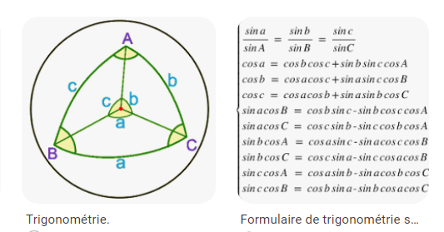
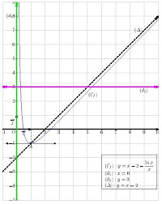
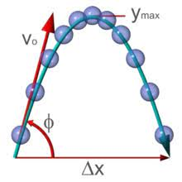
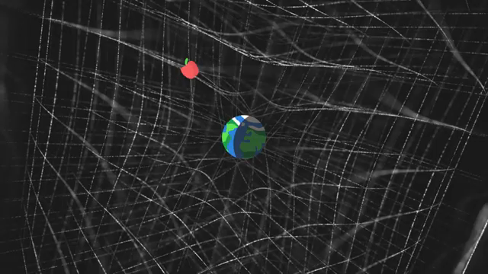
Courbes
Trigonométrie Sphérique
Chute Libre
Géométrie Hyperbolique & Relativité Générale
16

Slide 17
UTILITE DE LA GEOMETRIE
«Il n’y a pas de voie royale en Géométrie.» Euclide
17

Slide 18
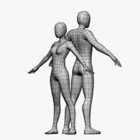
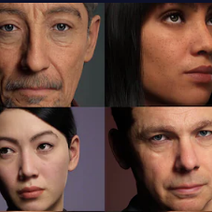
En Informatique
De nos jours, il est possible de modéliser une si grande panoplie de visuels au quotidien ceci soit par scan ou alors par modélisation via des logiciels conçus pour, comme Blender; Ceci associé à l'impression 3D, a donné une autre dimension à l'industrie des modèles réduits et du colletionnage (ainsi qu'à l'industrie du jeu vidéo et du cinéma). Ces logiciels de modélisation utilisent principalement des formes géométriques comme les parallépipèdes, les spheres et les tétraèdres pour reproduire le réel. C’est l’exemple des images ci-contre.
D’autre part, notons également que les principales topologies réseau en Informatique sont régies sous des formes géométriques bien définies; ainsi:
-La topologie en anneau : correspond à un cercle orienté où chaque ordinateur n’échange directement qu'avec un seul et unique ordinateur et où les informations ne circulent que dans un seul sens.
-La topologie en étoile : est comme un polygone dans lequel tout les sommets sont reliés à un élément central qui établit le principe d’échange.
La géométrie intervient aussi dans la télédétection aux moyens de la technologie GPS (Global Positioning System), utilisant des satellites et des ondes électromagnétiques pour la géolocalisation.
18

Slide 19
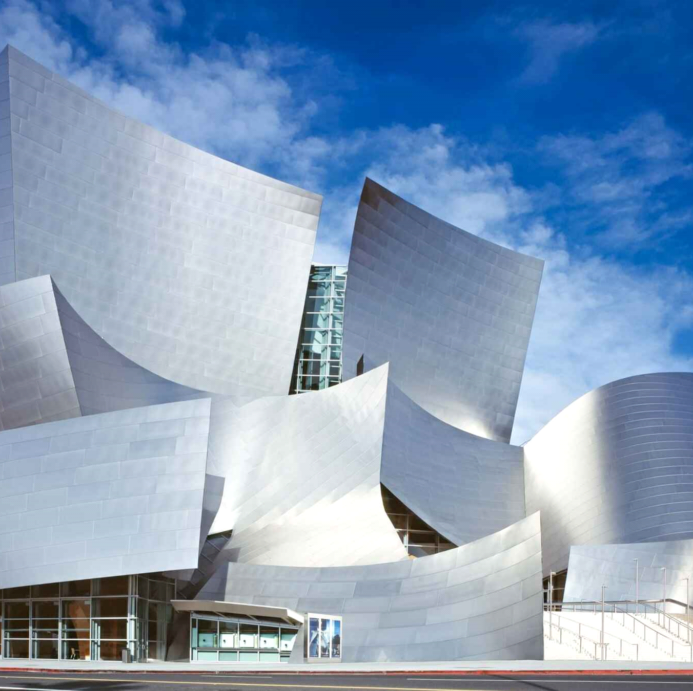
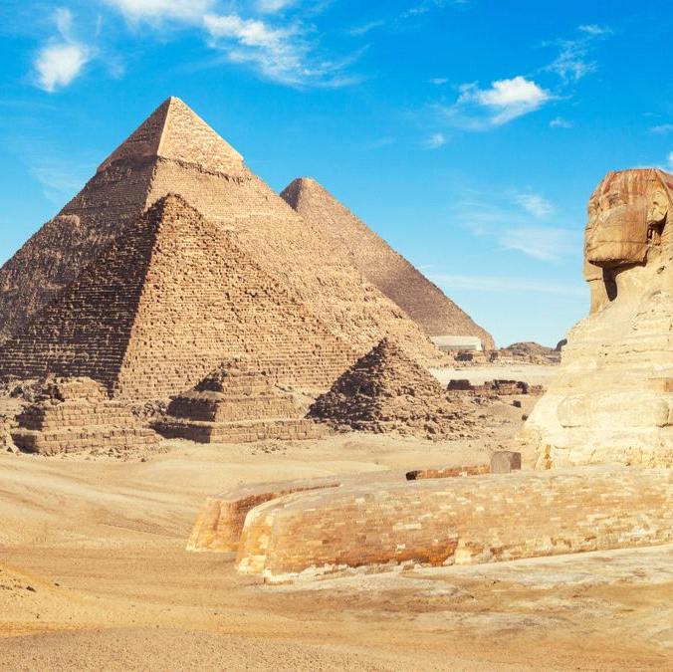
En Architecture & Génie Civil
Le " Walt Disney” Concert Hall de Los Angeles
Autrefois, il n'existait certes pas d’équation de droite, ni de logiciel de modélisation 3D, mais il etait tout de même possible grâce aux travaux d'ingenieurs avec des connaissances solides en géometrie, de réaliser des prouesses architecturales telles que les colisées qui avaient des formes ciculaires presque parfaites ou mêmes les immenses pyramides de Guizeh, entièrement construites à la main . La géometrie reste toujours utilisée dans ces domaines de nos jous, pour la conception des plans de construction qui pourraient se présenter comme un assemblage de figures géometriques.
Notons que la geometrie intervient particulièrement dans le dessin technique avec la représentation des formes complexes, des coupes, des longueurs ainsi que la projection d'objets tridimensionnels. Les principales notions de géometrie utilisées dans ces domaines sont les transformations : homothéties, isometries. De nos jours, il y a également des prouesses architecturales intrinsèquement liées à des figures géometriques comme celle de la 1ère image ci-contre.
Les Pyramides de Guizeh
19

Slide 20
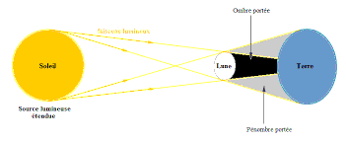
En Astronomie
Depuis longtemps, géométrie et astronomie ont été liées. À un niveau élémentaire, le calcul des tailles de la lune, du Soleil et de leurs distances respectives à la Terre fait appel au théorème de Thalès; à un niveau plus avancé, s´ajoute les principes de propagation de la lumiere des astres, l´études des différentes constellations et de l´espace, ce qui a permis d´avoir une meilleure idée du mouvement elliptique qu´effectue la terre et les autres planètes. L´étude des coniques permet alors de déterminer avec precision les dates , les lieux et les durées exactes des éclipses et autre phénomènes astronomiques comme la chute des astéroïdes; permettant alors aux hommes de prendre des précautions.
Notons également que l'exploration de l'espace (les missions sur les autres astres comme la Lune ou Mars ) nécessite un brin de géometrie analytique pour ce qui est des équations des trajectoires des navettes spatiales et des astres, car afin d’être sûr qu'une navette envoyée de la terre vers la lune fera un aller-retour sans encombre, il est nécessaire de tenir compte du mouvement de la lune, de la terre mais aussi de la navette en question. Par exemple grâce à la géométrie différentielle, les astronomes sont CERTAINS qu'il y aura éclipse totale du Soleil le 8 avril 2024.
Eclipse Solaire
Détermination Géométrique du Rayon de la Terre
20

Slide 21
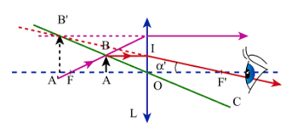
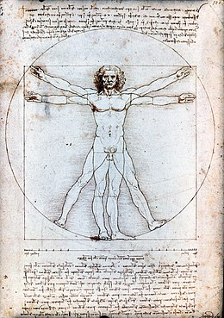
En Biologie
On voit ici l’optique géométrique qui a permis de corriger les défauts de l’œil ainsi que la mise sur pied des microscopes pour explorer les structures à la base de la vie comme l’ADN.
En Art
D'après Guillaume Apollinaire, « La géométrie est aux arts plastiques ce que la grammaire est à l’écrivain ».
A la base, la sculpture et le dessin d'art permettaient de garder en mémoire des personnages marquants ou des histoires profondes (mythes religieux) .
Au fil du temps, ils ont évolué vers le beau, ceci grâce à l’apport majeur de la géométrie (Nombre d’or); il a alors été etabli que plus les proportions d'une image se rapprochent du nombre d'or, plus elle se rapprocherait de la perfection: c’est ainsi que le peintre Leonard de Vinci s'inspire des travaux de l'ingenieur Romain Vitruve pour réaliser sur papier, la célèbre représentation de l'Homme dans les proportions parfaites qui s'incrit à la fois dans un carré et un cercle (Figure ci-contre).
L’Homme Vitruve
21

Slide 22
CURIOSITES GEOMETRIQUES
«Là où il y a de la matière, il y a de la Géométrie.» Johannes Kepler
22

Slide 23
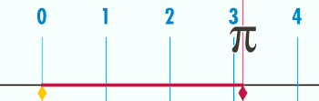
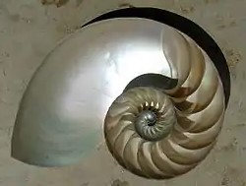
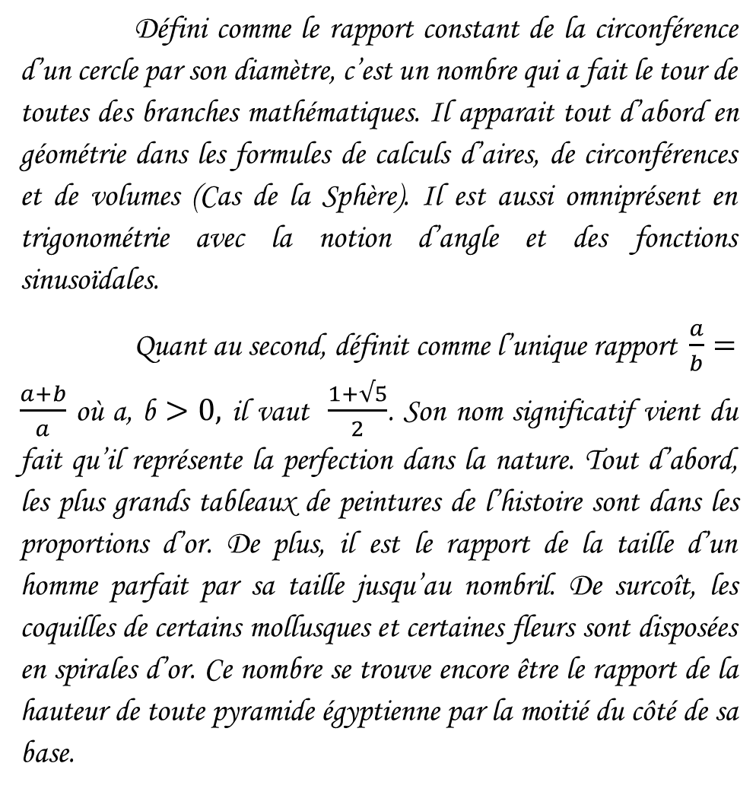
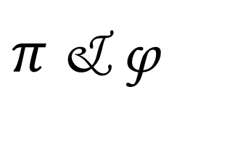
$π$ & φ
Défini comme le rapport constant de la circonférence d’un cercle par son diamètre, c’est un nombre qui a fait le tour de toutes des branches mathématiques. Il apparait tout d’abord en géométrie dans les formules de calculs d’aires, de circonférences et de volumes (Cas de la Sphère). Il est aussi omniprésent en trigonométrie avec la notion d’angle et des fonctions sinusoïdales.
Quant au second, définit comme l’unique rapport $\frac{a}{b}=\frac{a+b}{a}$ où a, b $>0,$ il vaut $\frac{1+√5}{2}$. Son nom significatif vient du fait qu’il représente la perfection dans la nature. Tout d’abord, les plus grands tableaux de peintures de l’histoire sont dans les proportions d’or. De plus, il est le rapport de la taille d’un homme parfait par sa taille jusqu’au nombril. De surcoît, les coquilles de certains mollusques et certaines fleurs sont disposées en spirales d’or. Ce nombre se trouve encore être le rapport de la hauteur de toute pyramide égyptienne par la moitié du côté de sa base.
Coquille & Spirale d’OR
Rectangle d’OR
23

Slide 24
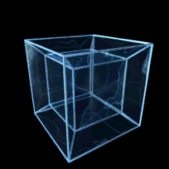
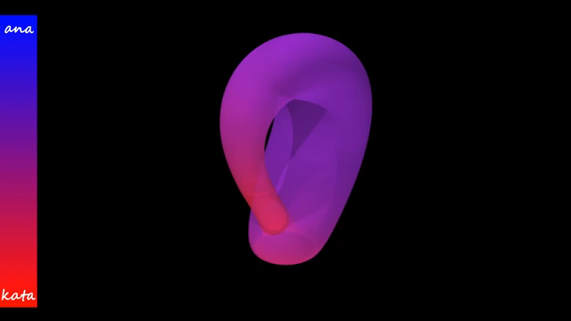
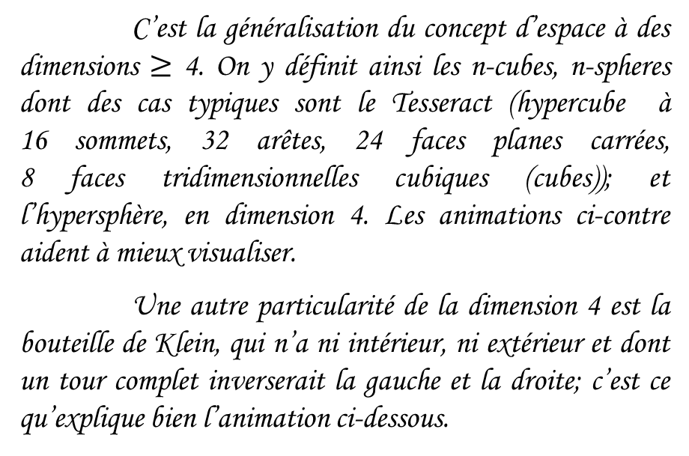
Hyper-espace
C’est la généralisation du concept d’espace à des dimensions $≥$ 4. On y définit ainsi les n-cubes, n-spheres dont des cas typiques sont le Tesseract (hypercube à 16 sommets, 32 arêtes, 24 faces planes carrées, 8 faces tridimensionnelles cubiques (cubes)); et l’hypersphère, en dimension 4. Les animations ci-contre aident à mieux visualiser.
Une autre particularité de la dimension 4 est la bouteille de Klein, qui n’a ni intérieur, ni extérieur et dont un tour complet inverserait la gauche et la droite; c’est ce qu’explique bien l’animation ci-dessous.
Hypercubes
Patron Tesseract
Tesseract
Bouteille de Klein
24

Slide 25
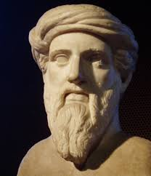
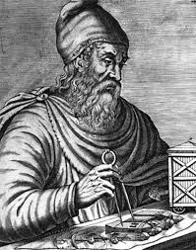
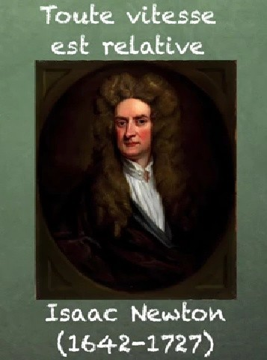
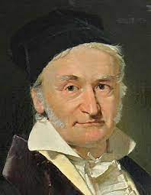
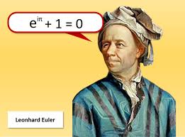
Quelques Géomètres Eminents de l’Histoire
Thalès de Millet
Pythagore
Euclide
Archimède
Isaac Newton
Leonard Euler
Carl Friedrich Gauss
Bernard Riemann
25

Slide 26
Conclusion
Au terme de cet exposé, rappelons qu’il visait à présenter les origines et à retracer le développement de la géométrie, ainsi qu’à expliquer son rôle et son utilité dans la société .Nous avons ainsi pu constater que la géométrie présente déjà des traces d’existence dans l’Antiquité, notamment chez les peuples de l’Égypte Antique. Mais la première formalisation de la géométrie en tant que science mathématique n’intervient qu’avec la civilisation grecque grâce au mathématicien EUCLIDE qui a posé les bases axiomatiques de la géométrie. Il ouvre ainsi la voie à l’évolution de la géométrie en tant que discipline rigoureuse. Le développement de la géométrie au cours des siècles et époques donnera naissance à de nouvelles branches (géométrie projective, géométrie euclidienne, géométrie différentielle…). Au XXè siècle, Felix Klein trouve un critère permettant de définir et classifier toutes les géométries. De plus, la géométrie présente de nombreuses applications, en particulier dans l’ingénierie (informatique ,architecture ,astronomie ,mécanique). Elle se présente ainsi comme une science indispensable dans la formation scientifique des élèves et elle est très utile au développement du monde.
26

Slide 27
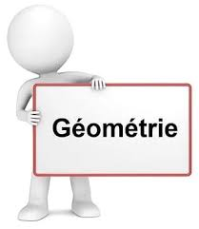
Merci de votre Attention !
Bibliographie
fr.wikipédia.org,
geo.fr,
dailygeekshow.com,
portailconstructo.com,
unrealengine.com,
escadrone.com,
eclipse2024.org,
science-et-vie.com,
pdfprof.com
uel.unisciel.fr
www.superprof.fr
27

